Slide 1
Ледовое побоище
ДЕНЬ ВОИНСКОЙ СЛАВЫ РОССИИ
Выставка - презентация

Slide 2
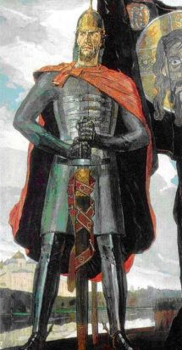
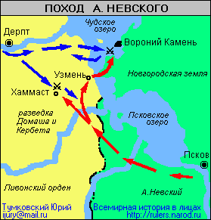
«Кто с мечом к нам придёт, от меча и погибнет! На том стояла, стоит и стоять будет земля Русская!»
А. Невский

Slide 3
Хронология событий

Slide 4
В первой половине ХIII столетия на северо-западе Руси, ослабленной монголо –татарским нашествием большую опасность представляла агрессия немецких рыцарей Ливонского ордена. Они заключили союз со шведскими и датскими рыцарями о совместном нападении на Русь.
В Новгороде с 1236 года правил князь Александр Ярославич. В 1240 году, когда началась агрессия шведских феодалов против Новгорода ему не было еще и 20 лет. Он участвовал в походах своего отца, был хорошо начитан и имел представление о войне и военном искусстве. Но большого собственного опыта у него еще не было. Тем не менее 21 (15 июля) 1240 года силами своей небольшой дружины и ладожского ополчения он внезапной и стремительной атакой разбил шведское войско, высадившееся в устье реки Ижоры (при впадении ее в Неву). За победу в Невской битве, в которой молодой князь показал себя искусным военачальником, проявил личную доблесть и геройство, он был прозван "Невским". Но вскоре из-за козней новгородской знати князь Александр покинул Новгород и ушел на княжение в Переяславль-Залесский.

Slide 5
Разгром шведов на Неве не устранил до конца нависшей над Русью опасности. Уже в начале осени 1240 года ливонские рыцари вторглись в пределы новгородских владений, заняли город Изборск. Вскоре его судьбу разделил и Псков. Той же осенью 1240 года ливонцы овладели южными подступами к Новгороду, вторглись в земли, прилегающие к Финскому заливу и создали здесь крепость Копорье, где оставили свой гарнизон. Это был важный плацдарм, позволявший контролировать новгородские торговые пути по Неве, планировать дальнейшее продвижение на Восток. После этого ливонские агрессоры вторглись в самый центр новгородских владений, захватили новгородский пригород Тесово. В своих набегах они подходили к Новгороду на 30 километров. Пренебрегая былыми обидами по просьбе новгородцев Александр Невский в конце 1240 года вернулся в Новгород и продолжил борьбу с захватчиками. В следующем году он отбил у рыцарей Копорье и Псков, вернув новгородцам большую часть их западных владений. Но враг еще был силен и решающее сражение было впереди.

Slide 6
Весной 1242 года из Дерпта (Юрьев) была выслана разведка ливонского ордена с целью прощупать силу русских войск. Примерно в 18 километрах южнее Дерпта орденскому разведывательному отряду удалось разбить русский "разгон" под началом Домаша Твердиславича и Керебета. Это был разведотряд, двигавшийся впереди войска Александра Ярославича в направлении на Дерпт. Уцелевшая часть отряда вернулась к князю и донесла ему о происшедшем. Победа над небольшим отрядом русских окрылила орденское командование. У него возникла склонность к недооценке русских сил, родилось убеждение в возможности их легкого разгрома. Ливонцы приняли решение дать русским сражение и для этого выступили из Дерпта на юг со своими основными силами, а также их союзниками во главе с самим магистром ордена. Главная часть войск состояла из закованных в броню рыцарей.

Slide 7
Битва на Чудском озере, вошедшая в историю под названием "Ледовое побоище", началась утром 5 апреля 1242 года. На восходе солнца, заметив небольшой отряд русских стрелков, рыцарская "свинья" устремилась на него. Стрелки приняли на себя основной удар "железного полка" и мужественным сопротивлением заметно расстроили его продвижение. Все-таки рыцарям удалось прорвать оборонительные порядки русского "чела". Завязалась ожесточенная рукопашная схватка. И в самый ее разгар, когда "свинья" полностью втянулась в бой, по сигналу Александра Невского по ее флангам во всю мощь ударили полки левой и правой руки. Не ожидавшие появления такого подкрепления русских, рыцари пришли в замешательство и под их мощными ударами стали понемногу отступать. А вскоре это отступление приняло характер беспорядочного бегства. Тут внезапно из-за укрытия в бой кинулся конный засадный полк. Ливонские войска потерпели сокрушительное поражение.

Slide 8
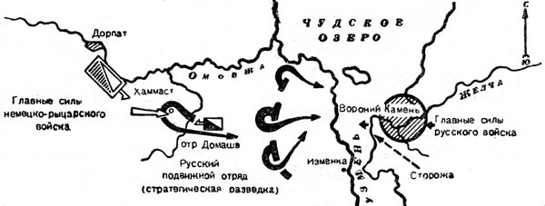
Расположение войск 4 апреля 1242 года перед битвой

Slide 9
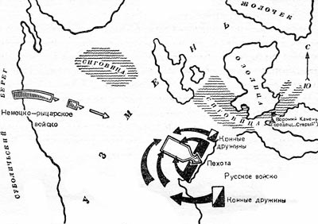
Начало битвы 5 апреля 1242 год

Slide 10
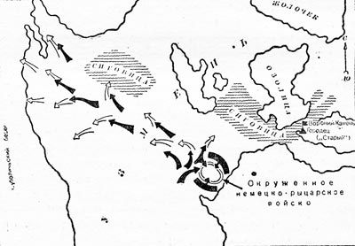
Окружение и разгром немецких рыцарей

Slide 11
Русские гнали их по льду еще 7 верст до западного берега Чудского озера. Было уничтожено 400 рыцарей и взято в плен 50. Часть ливонцев потонула в озере. Вырвавшихся из окружения преследовала русская конница, завершив их разгром. Спастись удалось лишь тем, кто находился в хвосте "свиньи" и был на коне: магистру ордена, командорам и епископам.
Значение победы русских войск под руководством князя Александра Невского над немецкими "псами-рыцарями" было поистине историческим. Орден запросил мира. Мир был заключен на условиях, продиктованных русскими. Орденские послы торжественно отреклись от всех посягательств на русские земли, которые были временно захвачены орденом. Движение на Русь западных захватчиков было остановлено. Западные рубежи Руси, установленные после Ледового побоища, продержались целые столетия. Ледовое побоище вошло в историю и как замечательный образец военной тактики и стратегии. Умелое построение боевого порядка, четкая организация взаимодействия отдельных его частей, особенно пехоты и конницы, постоянная разведка и учет слабых сторон противника при организации сражения, правильный выбор места и времени, хорошая организация тактического преследования, уничтожение большей части превосходящего противника - все это определило русское военное искусство как передовое в мире.

Slide 12
Память о битве
Рассказы о Ледовом побоище русских летописей и Жития Александра Невского являются основными источниками, сообщающими о событиях, происшедших 5 апреля 1242 года на льду Чудского озера — о времени, месте, характере и ходе сражения

Slide 13
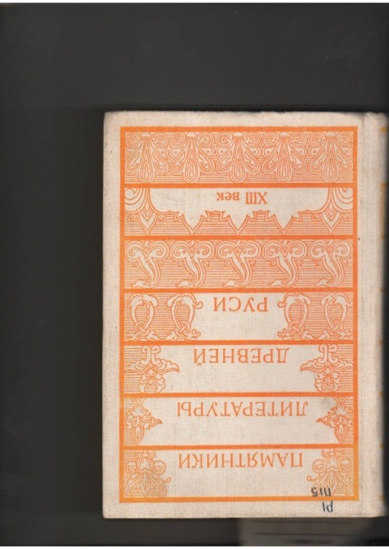
Повесть о житии Александра Невского
…Когда же приблизились немцы, то проведали о них стражи. Князь же Александр приготовился к бою, и пошли они друг против друга, и покрылось озеро Чудское множеством тех и других воинов. Отец Александра, Ярослав, прислал ему на помощь младшего брата Андрея с большою дружиною. Да и у князя Александра было много храбрых воинов, как в древности у Давида-царя, сильных и стойких. Так и мужи Александра исполнились духа ратного, ведь были сердца их как сердца львов, и воскликнули: "О княже наш славный! Ныне пришло нам время положить головы свои за тебя". Князь же Александр воздел руки к небу и сказал: "Суди меня. Боже, рассуди спор мой с народом неправедным и помоги мне. Господи, как в древности помог Моисею одолеть Амалика и прадеду нашему Ярославу окаянного Святополка".
Была же тогда суббота, и когда взошло солнце, сошлись противники. И была сеча жестокая, и стоял треск от ломающихся копий и звон от ударов мечей, и казалось, что двинулось замерзшее озеро, и не было видно льда, ибо покрылось оно кровью.
А это слышал я от очевидца, который поведал мне, что видел воинство Божие в воздухе, пришедшее на помощь Александру. И так победил врагов помощью Божьей, и обратились они в бегство. Александр же рубил их, гоня, как по воздуху, и некуда было им скрыться. Здесь прославил Бог Александра пред всеми полками, как Иисуса Навина у Иерихона. А того, кто сказал: "Захватим Александра", - отдал Бог в руки Александра. И никогда не было противника, достойного его в бою. И возвратился князь Александр с победою славною, и было много пленных в стане его, и вели босыми подле коней тех, кто называет себя "Божьими рыцарями»…

Slide 14
«Новгородская 1-ая летопись старшего извода»
«В лето 6750. Пойде князь Олександръ с Новгородци и с братом Андреемъ и с Низовци на Чюдьскую землю на Немци и зая вси пути и до Пльскова. И изгони князь Пльсковъ, изъима Немци и Чюдъ, и, сковавъ, поточи в Новъгород, а сам пойде на Чюдь. И яко быша на земли, пусти полкъ всь в зажития, а Домашь Твердиславичь и Кербетъ быша в розгоне, и усретоша я Немцн и Чюдь у моста, и бншася ту. И убиша ту Домаша, брата посаднича, мужа честна, и инехъ с нимъ избиша, а инехъ руками изъимаша, а инии к князю прибегоша в полкъ. Князь же въспятися на озеро, Немци же и Чюдь поидоша по нихъ. Узревъ же князь Олександръ и Новгородцп, поставиша полкъ на Чюдьскомь озере, на Узмени, у Воронья камени. И наехашa на полкъ Немци и Чюдь, и прошибошася свиньею сквозе полкъ. И бысть сеча ту велика Немцемь и Чюди. Богъ же и святая Софья и святою мученику Бориса и Глеба, еюже ради Новгородци кровь свою прольяша, техъ святыхъ великыми молитвами пособи богъ князю Александру. А Немци ту падоша, а Чюдь даша плеща; и, гоняче, биша ихъ на 7-ми верстъ по леду до Суболичьскаго берега. И паде Чюди бещнсла, а Немецъ 400, а 50 руками яша и нрнведоша в Новъгородъ. А бишася месяца априля въ 5, на память святого мученика Клавдия, на похвалу святыя Богородица, и суботу».

Slide 15
Псковская 1-я летопись
(по Тихановскому списку)
«В лето 6750. Пришед князь Александръ и изби Немецъ во граде Псковъ, и град Псков избави от безбожных Немец, помощию святыя троица.И бишася с ними на леду; и пособи богъ князю Александру и мужемъ Новогородцемъ и Псковичамъ; овы изби и овы связавъ босы поведе по леду. Сий бой бысть месяца апреля в 1 день; и бысть во граде Пскове радость велия. И рече князь Александра: «О муже Псковичи, се же вам глаголю: аще кто и напоследъ моих племенникъ (а) или прибежит кто в печали или тако приидет жити во град Псков, а вы его не приимете и не почтете его, и наречетеся вторая Жндова».

Slide 16
живопись

Slide 17
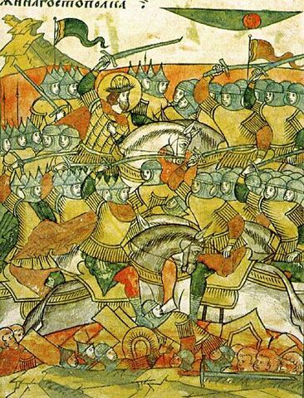
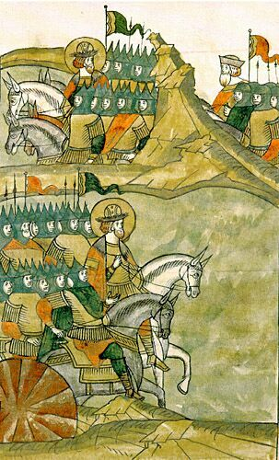
Ледовое побоище. Миниатюра. Лицевого летописного свода. Середина XV Iвека
РУССКОЕ ВОЙСКО ВЫХОДИТЬ НА ЧУДСКОЕ ОЗЕРО (ЛЕТОПИСНАЯ МИНИАТЮРА)

Slide 18
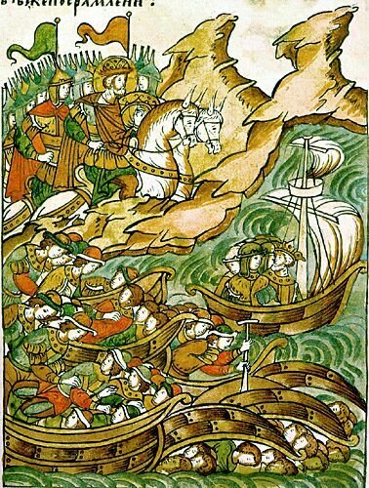
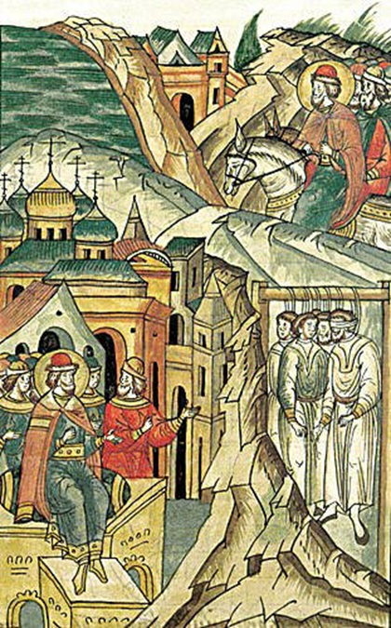
Невская битва на Миниатюрах Лицевого летописного свода. 16 век

Slide 19
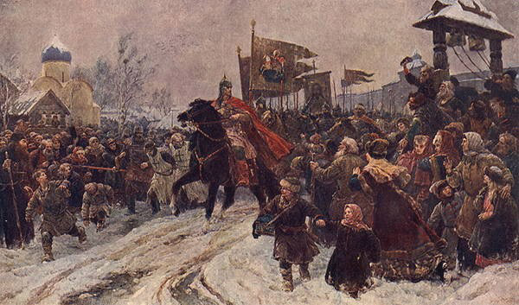
В.А.Серов. Въезд Александра Невского во Псков. 1945

Slide 20
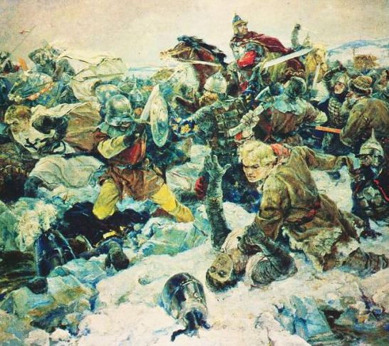
В. Серов. Ледовое побоище. 1942 год

Slide 21
Читайте о Ледовом побоище

Slide 22

Ян, В. Юность полководца. Собр.соч. в 4т., т.4.- М.:Правда,1989.-574с.-(Библиотека «Огонёк»)
Повесть «Юность полководца» посвящена князю Александру Невскому и рассказывает о заслугах князя в качестве организатора обороны Великого Новгорода от натиска шведов и Тевтонского ордена в начале 40-х гг. XIII в. При этом автор показывает, что Новгород под руководством этого князя был той частью «русской земли», которая сохранила не только какую-то независимость от Орды, но и очевидную боеспособность в борьбе с агрессией западных соседей.

Slide 23

Мосияш, А. Александр Невский: Роман – трилогия.-М.: Армада, 1998.-622с.-(Рюриковичи)
В книге рассказывается о том периоде жизни Александра Невского, когда его судьба и деятельность была связана с историей Новгорода и земли Новгородской.
Довольно интересно описаны политические конфликты князя с боярами Новгорода, которые не раз заставляли его покидать город, но исторический период, когда началась война Новгорода с Ливонским орденом, существенно повлиял на дальнейшую политическую и частную жизнь и деятельность полководца.
Очень динамично описано в книге Ледовое побоище, автор так захватывающе описал эту битву, что хочется перечитывать эти отрывки по несколько раз.
Именно решающее сражение изменило ход истории, и победа Александра Невского помогла русскому народу не только отвоевать свои территории у неприятеля, но и значительно расширить территории земель новгородских.
На восходе солнца началась знаменитая битва, слывущая в наших летописях под именем Ледового побоища. Немецкие рыцари были разгромлены. Ливонский орден был поставлен перед необходимостью заключить мир, по которому крестоносцы отказывались от притязаний на русские земли.

Slide 24
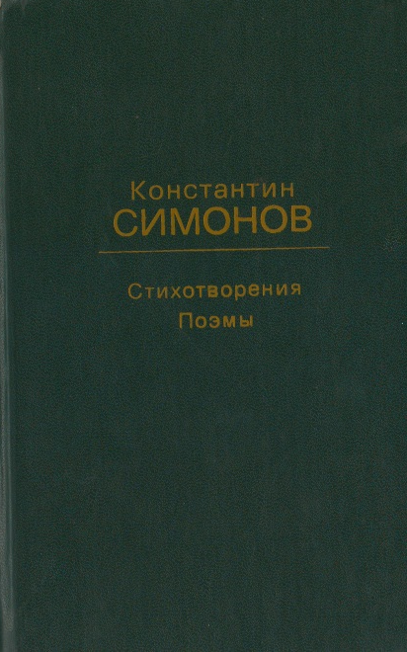




Симонов, К. Ледовое побоище/ К. Симонов. - М.: Правда, 1982.- 448с.: ил.

Slide 25
Ледовое побоище
памятники

Slide 26
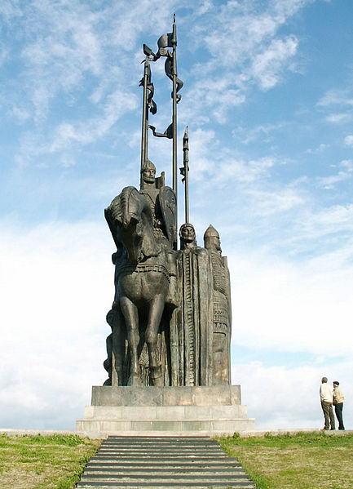
Памятник дружинам Александра Невского установлен в 1993 году, на горе Соколиха в Пскове.

Slide 27
д. Кобылье Городище. Псковская область
Расположена на восточном берегу Чудского озера ближе всего к месту где проходило Ледовое побоище

Slide 28
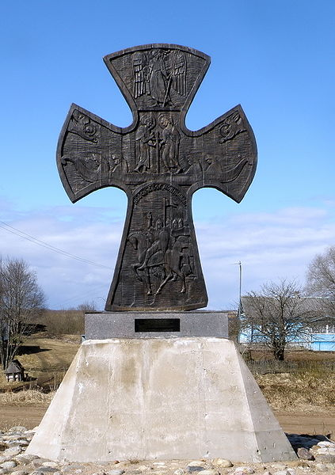
Поклонный крест

Slide 29
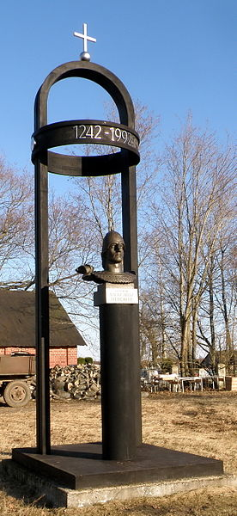
Памятник в честь 750-летия Ледового побоища

Slide 30
«Кто с мечом к нам придёт, от меча и погибнет! На том стояла, стоит и стоять будет земля Русская!»
А. Невский

